Slide 1



MRP Process
Setor: Sourcing
Amanda Paula da Silva Santos
Paulo Vítor Libório Pereira

Slide 2


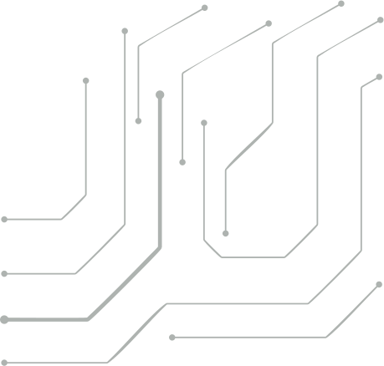


Setor - Sourcing
Problema
Coloque os principais papéis do setor. Ex:
Descreva o problema em tópicos:
1
Processos manuais
2
Confiabilidade do planejamento
3
Paradas de linhas
Estoque & Demanda
Fornecedores
Gestão de demanda e gerenciamento de estoque
Identificação e Gestão de Fornecedores
4
Tópico
5
Tópico

Slide 3
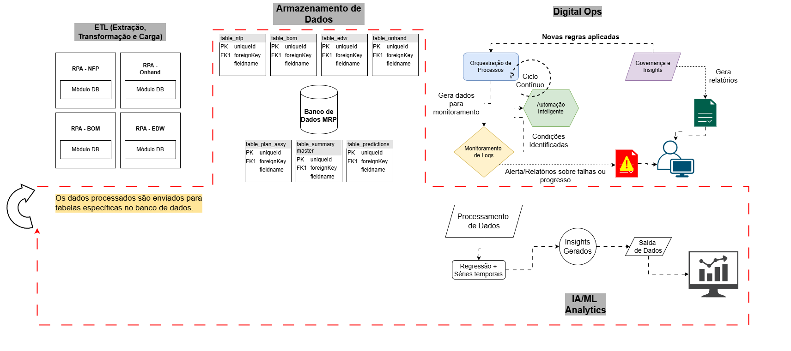
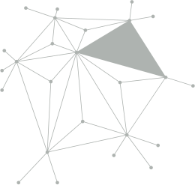
Solução
Processo de Hiperautomação no Planejamento de Materiais (MRP):
Notes:
A solução consiste em implementar um processo de Hiperautomação no planejamento de materiais, integrando ETL (Extração, Transformação e Carga de Dados) para coletar e processar informações provenientes de diversas fontes. Os dados tratados são armazenados em tabelas específicas no banco de dados, garantindo maior confiabilidade e organização.
A partir dessas informações estruturadas, um dashboard interativo exibirá atualizações em tempo real para os analistas de compras, permitindo um acompanhamento preciso das necessidades de suprimentos. Além disso, a solução conta com Análise Preditiva, possibilitando simulações de planejamento para determinados períodos. Isso permitirá que a equipe antecipe cenários futuros, otimize a tomada de decisão e reduza riscos operacionais.

Slide 4
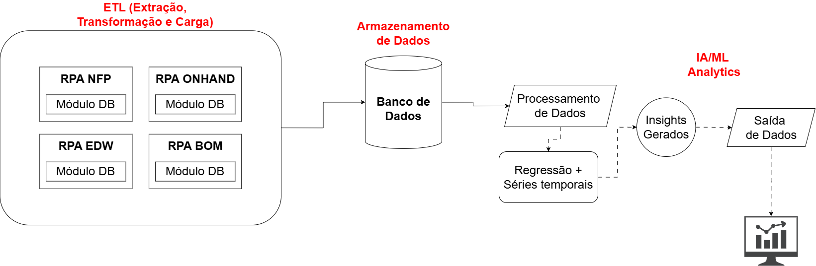
Solução
Processo de Hiperautomação no Planejamento de Materiais (MRP):
Maior confiabilidade e organização
Dashboard interativo exibirá atualizações em tempo real
Para coletar e processar dados das fontes utilizadas
Notes:
A solução consiste em implementar um processo de Hiperautomação no planejamento de materiais, integrando ETL (Extração, Transformação e Carga de Dados) para coletar e processar informações provenientes de diversas fontes. Os dados tratados são armazenados em tabelas específicas no banco de dados, garantindo maior confiabilidade e organização.
A partir dessas informações estruturadas, um dashboard interativo exibirá atualizações em tempo real para os analistas de compras, permitindo um acompanhamento preciso das necessidades de suprimentos. Além disso, a solução conta com Análise Preditiva, possibilitando simulações de planejamento para determinados períodos. Isso permitirá que a equipe antecipe cenários futuros, otimize a tomada de decisão e reduza riscos operacionais.

Slide 5
Resultados
1. Hiperautomação (ETL)
ETL implementado reduzindo tempo e esforço manual.
Integração automatizada, eliminando erros e inconsistências.
2. Banco de Dados Estruturados
Armazenamento centralizado, garantindo integridade e acessibilidade
Antes (Processo Manual) | Depois (Hiperautomação)
Manipulação manual de planilhas | Processo totalmente automatizado
Risco de erros e inconsistências | Dados estruturados e confiáveis
Atualizações demoradas e fragmentadas | Fluxo continuo e centralizado

